Slide 1

微博垃圾信息过滤系统的
设计与实现
Design and Implementation of
Weibo Spam Filtering System
姓名：于俊超
学号：GS11211B8
导师：谭火彬
方向：移动云计算
2013.12.14

Slide 2
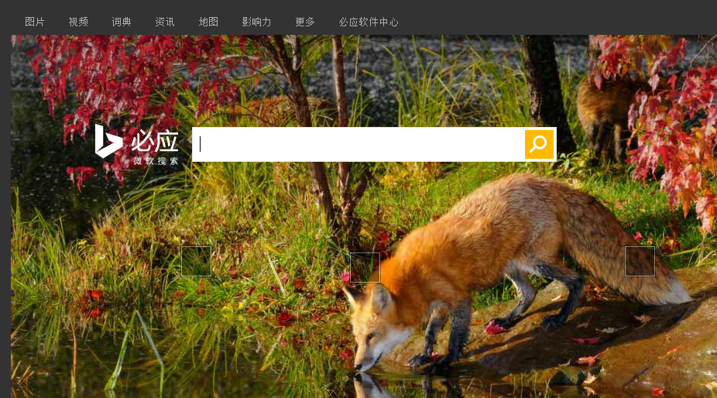
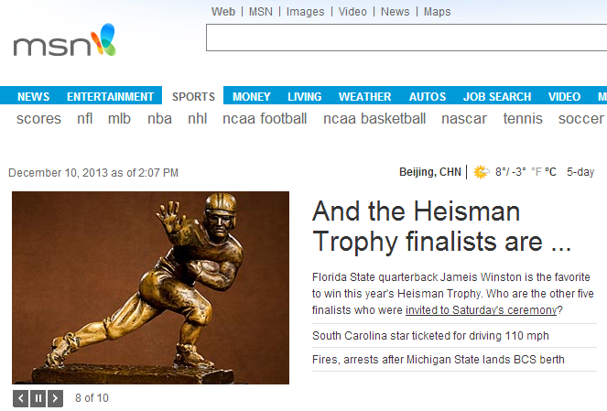
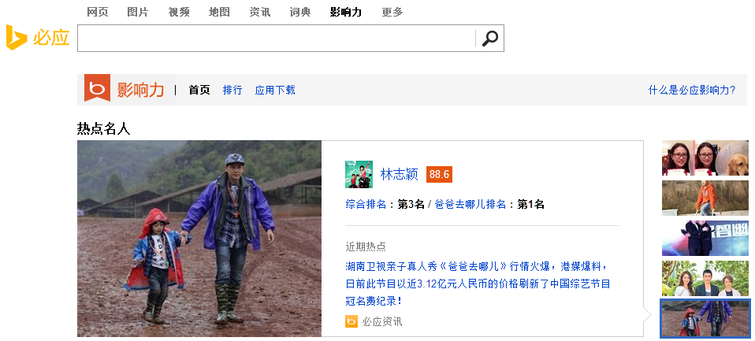
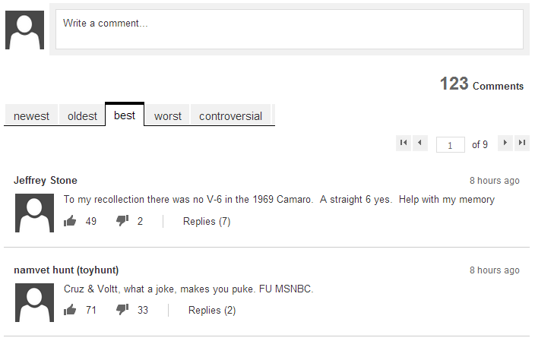
课题来源：微软亚洲互联网工程院实习项目
Notes:
社交影响力

Slide 3
研究内容
机器学习方法对于文本分类有效程度。
验证有效之后，如何优化现有的机器学习的算法达到更高准确性的目标。
现有的文本分类对于微博信息分类的效果。
如何实现一套可以灵活处理变化无常的文本信息比如微博信息这样的系统架构。

Slide 4
研究目标
实现一个文本过滤系统具备以下功能点：
  初步数据过滤
  机器学习能力
  复杂特征提取
  中文分词模块
  多分类器协作
  结果统计报告

Slide 5
需求分析
健壮性：足够在各种文本环境下工作
扩展性：能够随着需求变化灵活调整
正确性：保证最少的误报以保证安全
性能：需要可以实时的完成算法效率

Slide 6
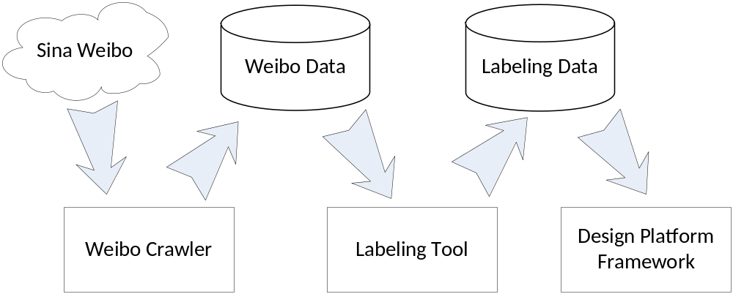
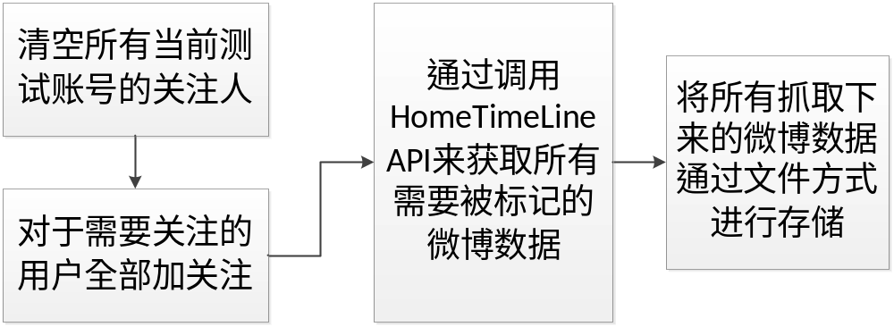
总体设计
收集数据
标记数据
使用数据进行实验

Slide 7
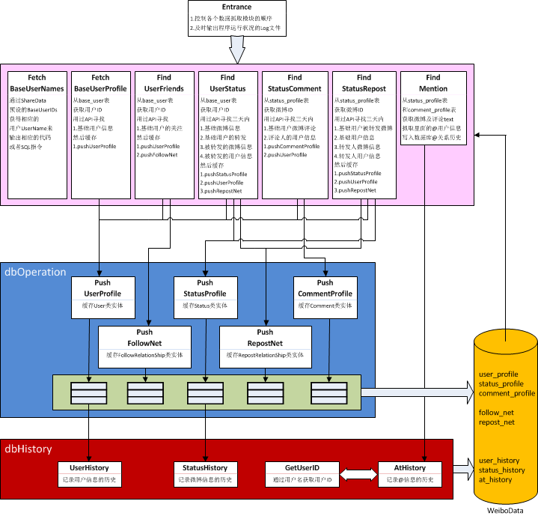
总体设计
曾设计使用的大型数据收集Pipeline System

Slide 8
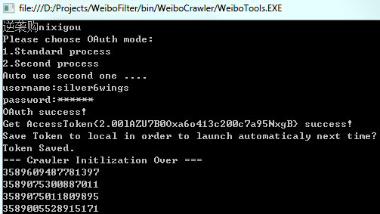
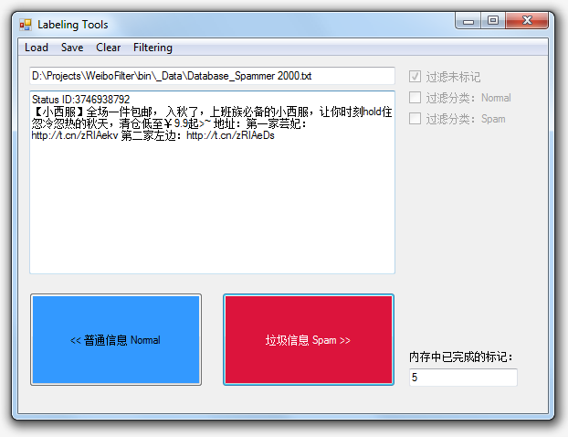
总体设计
抓取工具的控制台界面
标记工具的工作时界面

Slide 9
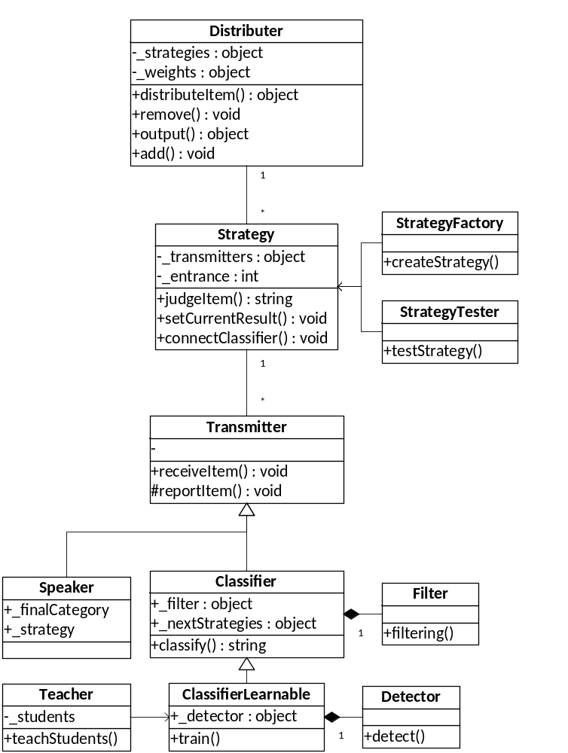
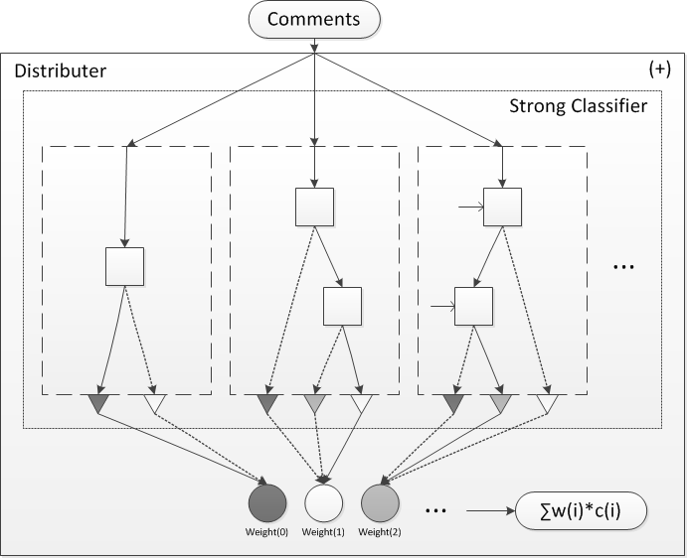
关键问题及解决方案
UML图及实际应用示例

Slide 10
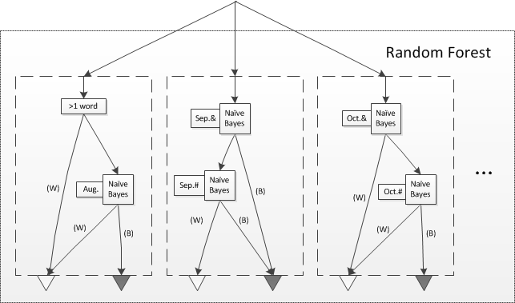
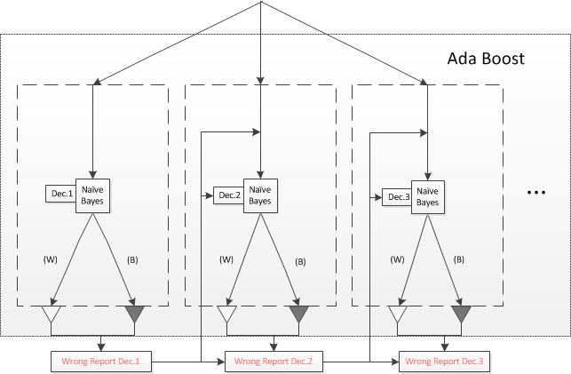
关键问题及解决方案
使用系统架构的灵活性特点可以迅速的建立起诸如Random Forest Ada Boost
这样的过滤器

Slide 11
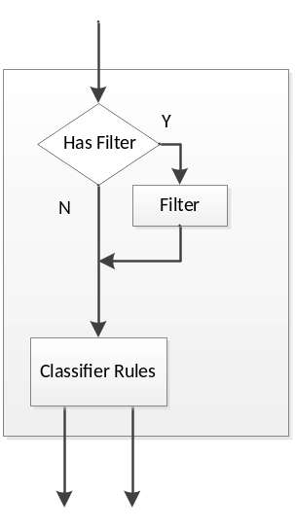
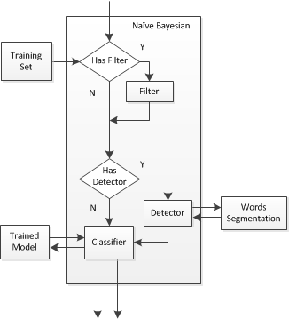
详细设计与实现
固定规则分类器
  Filter
  Rules
机器学习分类器
  Detector Added
  Classifier Added

Slide 12
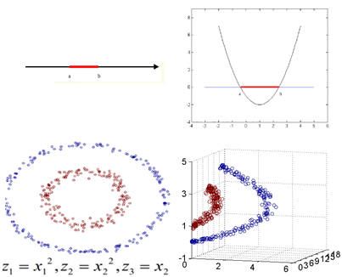
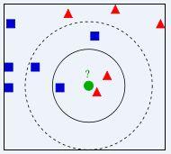
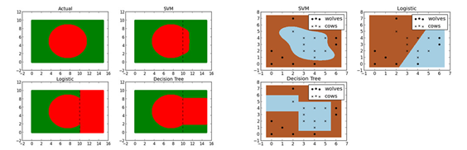
机器学习算法的调研
K近邻算法
决策树算法
SVM算法
贝叶斯算法

Slide 13
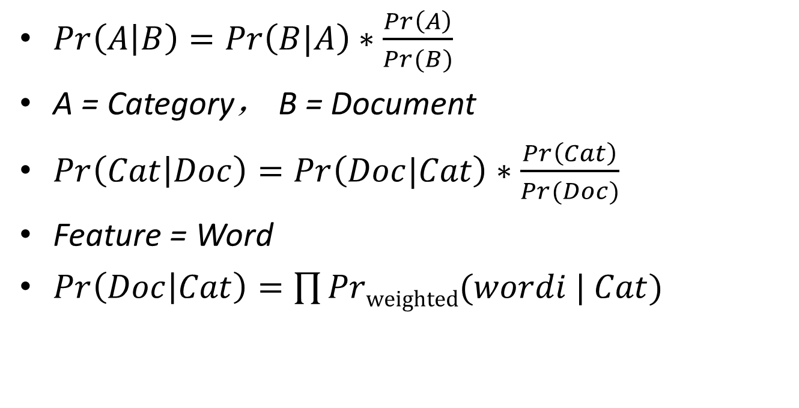
贝叶斯算法的概述

Slide 14
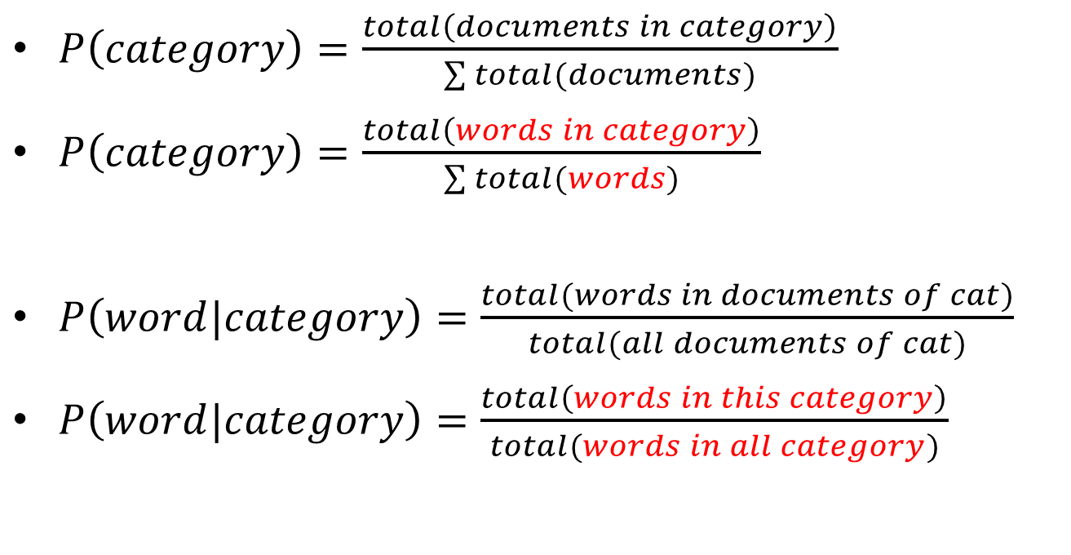
贝叶斯算法的创新优化

Slide 15
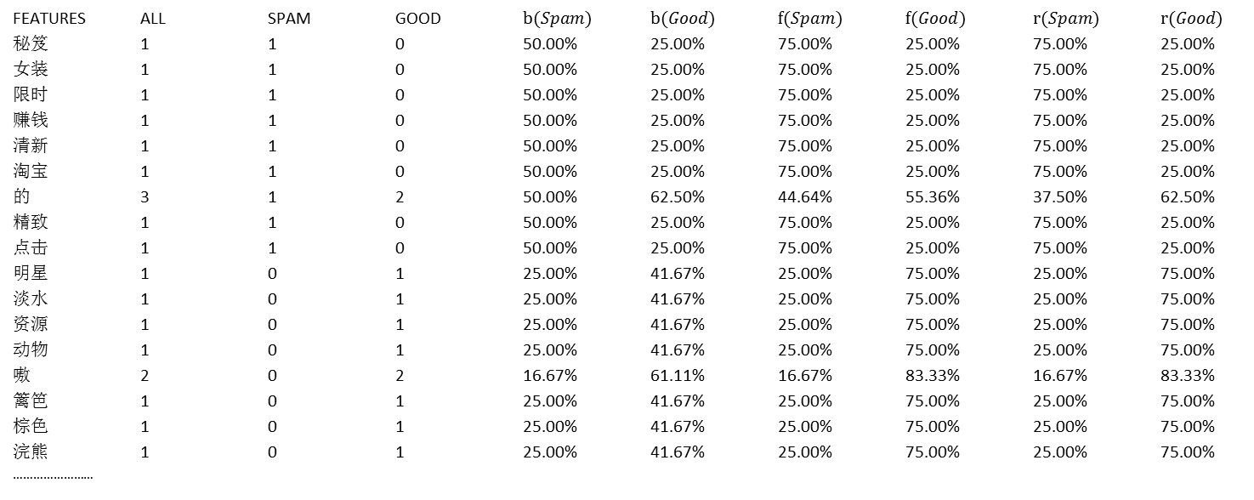
测试情况
c.train("棕色的小浣熊，萌翻了嗷嗷", "Good");
c.train("可爱动物明星视频集锦", "Good");
c.train("保护我们的地球，珍惜淡水资源", "Good");
c.train("精致的小清新搭配，淘宝女装限时八折", "Spam");
c.train("快速赚钱秘笈，请点击 http://t.aRsic", "Spam");
“棕色的”
Probability(Good) = 0.156250 (0.6 x 0.4166… x 0.625)
Probability(Spam) = 0.050000 (0.4 x 0.25 x 0.5)

Slide 16
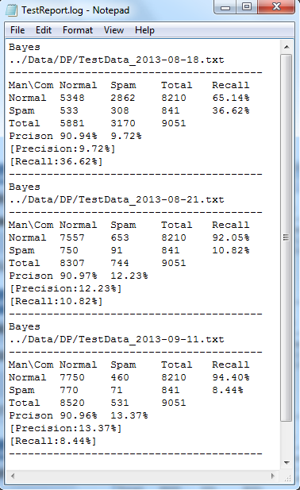
运行效果
表1 纯简单分类器
Man \ Com | Spam | Normal | Total | Recall
Spam | 260 | 1218 | 1478 | 17.59%
Normal | 160 | 9005 | 9165 | 98.25%
Total | 420 | 10223 | 10643
Precision | 61.90% | 88.09% |  | 87.05%
表2 朴素贝叶斯分类器
Man \ Com | Spam | Normal | Total | Recall
Spam | 1218 | 260 | 1478 | 82.41%
Normal | 988 | 8177 | 9165 | 89.22%
Total | 2206 | 8473 | 10643
Precision | 55.21% | 96.92% |  | 88.27
表3 添加优化融合方法
Man \ Com | Spam | Normal | Total | Recall
Spam | 1080 | 398 | 1478 | 73.07%
Normal | 27 | 9138 | 9165 | 99.71%
Total | 1107 | 9536 | 10643
Precision | 97.56% | 95.83% |  | 96.01%

Slide 17
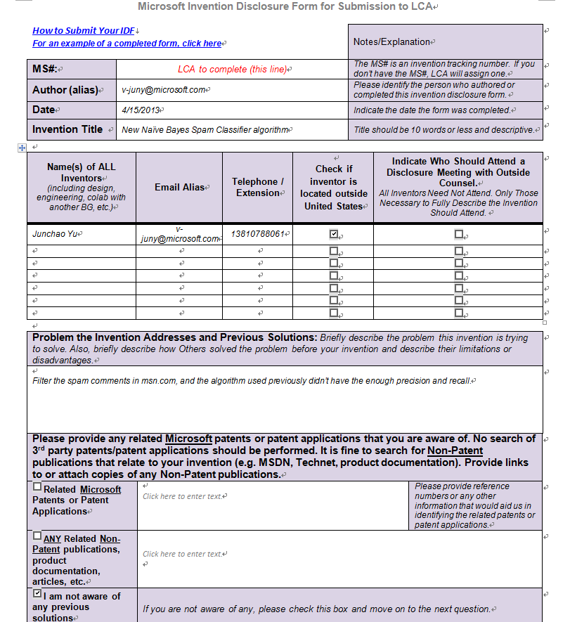
总结
个人完成整个论文的所有工作：
基础研究数据收集工作
数据人工标记分类工作
系统架构代码设计编写工作
第三方工具研究应用工作
测试收集运行结果工作
各种针对性优化的工作
研究成果：
一套可以快速实验的架构工具
申请创新优化贝叶斯算法专利

Slide 18
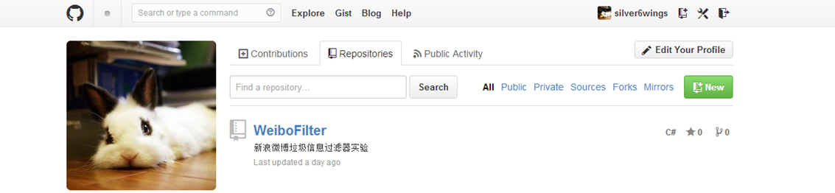
Thanks! ^~^
https://github.com/silver6wings/WeiboFilter

